Slide 1
과목_학년학기_단원 | suh_p_0301_02
차시명 | 09 창의 놀이터(도형의 이름이 같은 카드를 찾아요!)
파일명 | suh_p_0301_02_0009
검토 | 담당
수학팀 | 김윤희
문서 HISTORY
번호 | 버전 | 문서 작성일 | 내용 비고 | 작성자 (내선번호) | 검토자
1 | V 1.0 | 2022.01.05 | 문서 발생 | 유청훈
2 | V 1.0 | 2022.01.10 | 1차 검수 |  | 김윤희
3 | V 2.0 | 2022.01.11 | 2차 검수 |  | 김예림
4 | V 3.0 | 202201.12 | 문서 수정 | 김윤희
5
6
7
8
9
10
11

Slide 2
학습 단계 | 자료명 |  | 프레임 수 | 교과서 정보 | 파일명 | 자료 형태
도입 | 애니 | [도입 애니메이션] 누가누가 빠르나 | 1 | 수학 48~49쪽 | suh_p_0301_02_0009_101_1.html | Html5(애니)
도입 | 학습 목표 | 이번 시간에 배울 내용 | 1 |  | suh_p_0301_02_0009_102_1.html | Html5
전개 | 창의 놀이터 | [활동] 도형 카드놀이 | 1 | 수학 48~49쪽 | suh_p_0301_02_0009_201_1.html | Html5
정리 | 차시 예고 | 다음 시간에 배울 내용 | 1 |  | suh_p_0301_02_0009_301_1.html | Html5
총 프레임 수 |  |  | 4

Slide 3
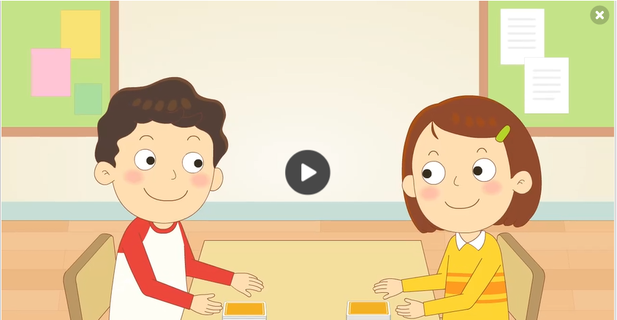

3-1
2. 폄면도형
suh_p_0301_02_0009_101_1
09 창의 놀이터(도형의 이름이 같은 카드를 찾아요!)
Θ Description & Function
[애니 DVD 개발물]
수학(박) 3-1 지도서\app\resource\contents\lesson02\ops\lesson02\video
[애니 게이트 참고 화면]
누가누가 빠르나
애니 파일명 | mm_31_2_08_01_01_ani.mp4

Slide 4

3-1
2. 평면도형
suh_p_0301_02_0009_102_1
09 창의 놀이터(도형의 이름이 같은 카드를 찾아요!)
Θ Description & Function
#1
[이번 시간에 배울 내용]
준비물 클릭 시 박스 나타남. 엑스 버튼으로 닫기.
1
이번 시간에는 무엇을 배울까요?
수학 48~49쪽
이번 단원에서 배운 도형들을 구별 할 수 있습니다.
#2
종

Slide 5




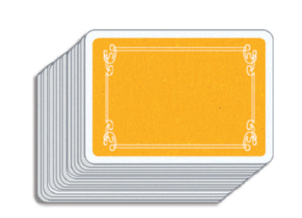



3-1
2. 평면도형
suh_p_0301_02_0009_201_1
09 창의 놀이터(도형의 이름이 같은 카드를 찾아요!)
Θ Description & Function
#1
탭 이벤트
꾸러미 9, 10 약물 추가
하단 이너탭으로 페이지 이동. (이하 공통)
도형의 이름이 같은 카드 찾기 놀이를 해 봅시다.
방법
물음 +
물음 +
, 종
2명
꾸러미 9, 10
#2
짝과 나의 카드를 모아 잘 섞습니다.
#3
삽화 파일명 | bg.png (그림에 포함된 텍스트 지워주세요.) 수학(박) 3-1 지도서\app\resource\contents\lesson02\ops\lesson02\images\mm_31_2_08_01_02

Slide 6

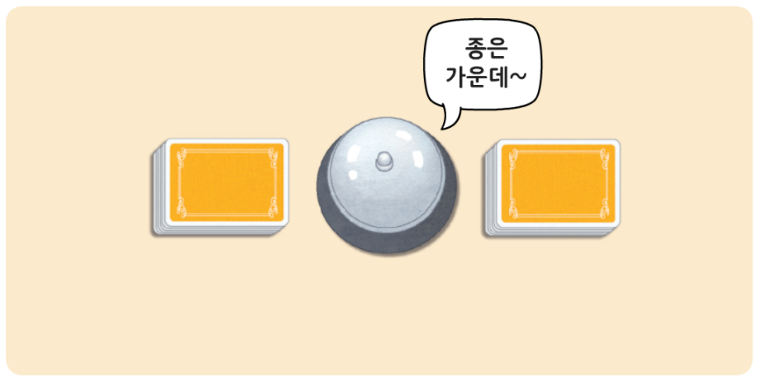
3-1
2. 평면도형
suh_p_0301_02_0009_201_1
09 창의 놀이터(도형의 이름이 같은 카드를 찾아요!)
Θ Description & Function
도형의 이름이 같은 카드 찾기 놀이를 해 봅시다.
방법
물음 +
물음 +
섞은 카드를 같은 개수로 나누어 가집니다.
종은
가운데~
삽화 파일명 | bg.png (그림에 포함된 텍스트 지우고 위에 새로 써주세요.) 수학(박) 3-1 지도서\app\resource\contents\lesson02\ops\lesson02\images\mm_31_2_08_01_03

Slide 7

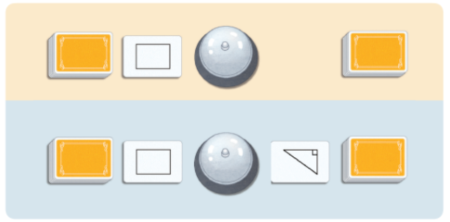
3-1
2. 평면도형
suh_p_0301_02_0009_201_1
09 창의 놀이터(도형의 이름이 같은 카드를 찾아요!)
Θ Description & Function
도형의 이름이 같은 카드 찾기 놀이를 해 봅시다.
방법
물음 +
물음 +
순서를 정하고 카드를 한 장씩 뒤집어 앞에 내려놓습니다.
삽화 파일명 | bg.png (그림에 포함된 텍스트 지워주세요.) 수학(박) 3-1 지도서\app\resource\contents\lesson02\ops\lesson02\images\mm_31_2_08_01_04

Slide 8


3-1
2. 평면도형
suh_p_0301_02_0009_201_1
09 창의 놀이터(도형의 이름이 같은 카드를 찾아요!)
Θ Description & Function
도형의 이름이 같은 카드 찾기 놀이를 해 봅시다.
방법
물음 +
물음 +
두 카드에 그려진 도형의 이름이 같으면 종을 울립니다.
삽화 파일명 | bg.png (그림에 포함된 텍스트 지워주세요.) 수학(박) 3-1 지도서\app\resource\contents\lesson02\ops\lesson02\images\mm_31_2_08_01_05

Slide 9

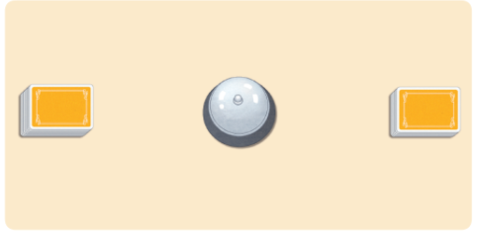
3-1
2. 평면도형
suh_p_0301_02_0009_201_1
09 창의 놀이터(도형의 이름이 같은 카드를 찾아요!)
Θ Description & Function
도형의 이름이 같은 카드 찾기 놀이를 해 봅시다.
방법
물음 +
물음 +
종을 울린 사람이 지금까지 내려놓은 카드를 모두 가져옵니다.
삽화 파일명 | bg.png (그림에 포함된 텍스트 지워주세요.) 수학(박) 3-1 지도서\app\resource\contents\lesson02\ops\lesson02\images\mm_31_2_08_01_06

Slide 10

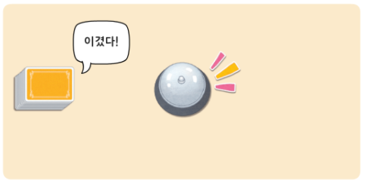
3-1
2. 평면도형
suh_p_0301_02_0009_201_1
09 창의 놀이터(도형의 이름이 같은 카드를 찾아요!)
Θ Description & Function
도형의 이름이 같은 카드 찾기 놀이를 해 봅시다.
방법
물음 +
물음 +
더 이상 내려놓을 카드가 없으면 놀이가 끝납니다.
이겼다!
삽화 파일명 | bg.png (그림에 포함된 텍스트 지워주세요.) 수학(박) 3-1 지도서\app\resource\contents\lesson02\ops\lesson02\images\mm_31_2_08_01_07

Slide 11
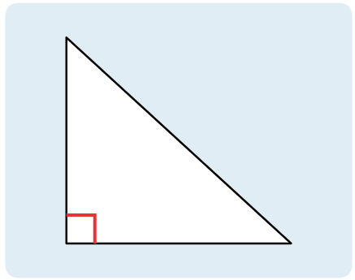


3-1
2. 평면도형
suh_p_0301_02_0009_201_1
09 창의 놀이터(도형의 이름이 같은 카드를 찾아요!)
Θ Description & Function
도형의 이름이 같은 카드 찾기 놀이를 해 봅시다.
1. 답 칸 클릭하면 답 나타남. 정답 확인 버튼은 정답 가리기로 토글 됨.
물음 +
물음 +
방법
물음 +
방법
카드에 그려진 도형의 이름을 말해 보세요.
직각삼각형입니다.
#1
삽화 파일명 | bg.svg 수학(박) 3-1 지도서\app\resource\contents\lesson02\ops\lesson02\images\mm_31_2_04_03_03

Slide 12
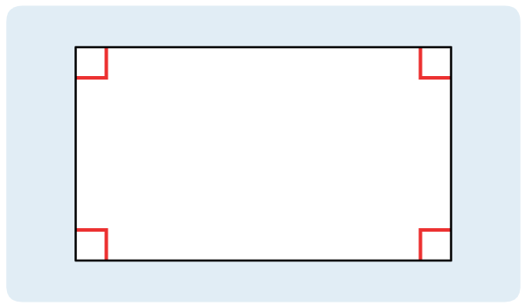
3-1
2. 평면도형
suh_p_0301_02_0009_201_1
09 창의 놀이터(도형의 이름이 같은 카드를 찾아요!)
Θ Description & Function
도형의 이름이 같은 카드 찾기 놀이를 해 봅시다.
1. 답 칸 클릭하면 답 나타남. 정답 확인 버튼은 정답 가리기로 토글 됨.
물음 +
물음 +
방법
물음 +
방법
카드에 그려진 도형의 이름을 말해 보세요.
직사각형입니다.
#1
삽화 파일명 | bg.svg 수학(박) 3-1 지도서\app\resource\contents\lesson02\ops\lesson02\images\mm_31_2_05_03_02

Slide 13
3-1
2. 평면도형
suh_p_0301_02_0009_301_1
09 창의 놀이터(도형의 이름이 같은 카드를 찾아요!)
Θ Description & Function
#1
[다음 시간에 배울 내용]
준비물 클릭 시 박스 나타남. 엑스 버튼으로 닫기.
1
다음 시간에는 무엇을 배울까요?
수학 50~51쪽
융합 연구소 (그림 속의 수학)
#2
색연필 또는 사인펜

